Slide 1
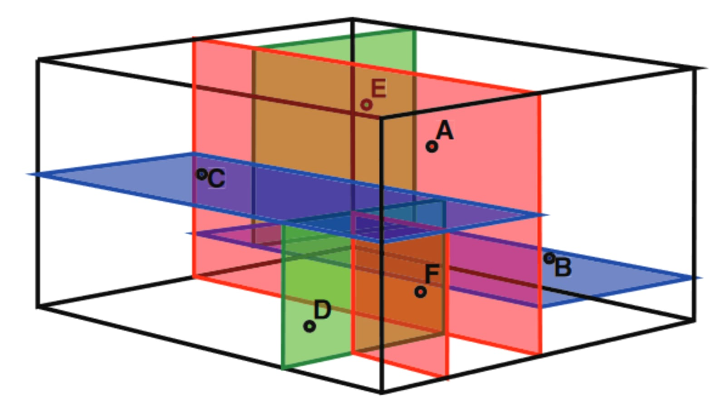
DKD-TREE PHƯƠNG PHÁP LẬP CHỈ MỤC PHÂN TÁN TẬP VECTOR NHIỀU CHIỀU QUI MÔ LỚN
Tác giả:
Phan Hồng Trung GS.TS.Đỗ Phúc

Slide 2
Giới thiệu
Các công trình liên quan
Các kiến thức nền tảng
Phương pháp luận
Thực nghiệm
Kết luận
Notes:
Các kiến thức nền tảng

Slide 3
Giới thiệu

Slide 4
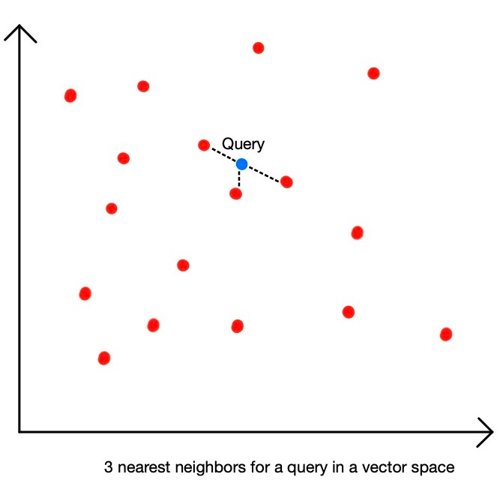
Bài toán tìm kiếm vectors tương đồng
Quan trọng, có nhiều ứng dụng:
Hệ thống tìm kiếm thông tin
Gợi ý sản phẩm
Phân loại hình ảnh
Phát hiện gian lận
Notes:
Similarity search applications:
Hệ thống tìm kiếm thông tin: Bài toán tìm kiếm vector tương đồng được sử dụng rộng rãi trong các hệ thống tìm kiếm thông tin để tìm ra các tài liệu, ảnh, video hoặc âm thanh có sự tương đồng với một truy vấn cụ thể. Điều này giúp cải thiện trải nghiệm người dùng khi tìm kiếm thông tin trên mạng.
Gợi ý sản phẩm: Trong lĩnh vực thương mại điện tử, tìm kiếm vector tương đồng được sử dụng để gợi ý sản phẩm cho người dùng dựa trên lịch sử mua sắm hoặc sở thích của họ. Bằng cách so sánh các vector biểu diễn sản phẩm, hệ thống có thể đề xuất những sản phẩm tương tự hoặc có sự liên quan đến sản phẩm mà người dùng đã xem hoặc mua.
Phân loại hình ảnh: Trong lĩnh vực thị giác máy tính, bài toán tìm kiếm vector tương đồng được sử dụng để phân loại hình ảnh hoặc tìm kiếm hình ảnh giống nhau trong cơ sở dữ liệu lớn. Điều này có thể áp dụng trong các ứng dụng như phát hiện đối tượng, nhận dạng khuôn mặt và phân loại sản phẩm dựa trên hình ảnh.
Dự đoán văn bản: Trong xử lý ngôn ngữ tự nhiên, tìm kiếm vector tương đồng có thể được sử dụng để tìm các văn bản tương tự hoặc liên quan trong cơ sở dữ liệu văn bản. Điều này có thể hữu ích trong việc xây dựng các hệ thống gợi ý nội dung hoặc phát hiện tin tức giả mạo.
Phát hiện gian lận: Trong lĩnh vực tài chính hoặc an ninh mạng, tìm kiếm vector tương đồng có thể được sử dụng để phát hiện các giao dịch hoặc hoạt động gian lận bằng cách so sánh chúng với các mẫu đã biết.
Phát triển trình dự đoán và học máy: Trong các mô hình học máy, việc tìm kiếm vector tương đồng có thể được sử dụng để tạo ra các biểu diễn dữ liệu hiệu quả và tìm kiếm dữ liệu huấn luyện có sự tương đồng với dữ liệu đầu vào.
Quản lý dữ liệu: Trong các hệ thống quản lý dữ liệu, tìm kiếm vector tương đồng có thể được sử dụng để tìm kiếm và lấy ra dữ liệu có tính chất tương tự trong các cơ sở dữ liệu lớn.
Dự đoán và phân tích sự tương đồng trong dữ liệu: Tìm kiếm vector tương đồng cũng có thể được sử dụng để tìm hiểu về sự tương đồng và cấu trúc trong dữ liệu, giúp phân tích dữ liệu và tạo ra các mô hình dự đoán.

Slide 5
Bài toán tìm kiếm vectors tương đồng
Thách thức:
Tính d(v, v_{i}), ∀v_{i} ∈ V (V ⊂ R^{n})
n lớn
|V| rất lớn
Không khả thi do yêu cầu:
Thời gian
Tài nguyên tính toán lớn
Notes:
Việc xác định các vector tương đồng yêu cầu tính toán khoảng cách giữa vector truy vấn và tất cả các vector khác trong tập hợp.
Tuy nhiên, đối với các tập vector có số chiều cao bao gồm hàng trăm chiều và bao gồm hàng triệu vector hoặc hơn, việc tính toán trực tiếp tất cả khoảng cách trở nên không khả thi do yêu cầu thời gian và tài nguyên tính toán lớn.

Slide 6
Bài toán tìm kiếm vectors tương đồng
Có nhiều kỹ thuật lập chỉ mục tập vector được nghiên cứu:
KD-Tree
Ball Tree
Cover Tree
KD-Tree:
Dễ triển khai và hiệu quả
Chỉ có thể lập chỉ mục các tập vector cục bộ
Trong thời đại Big Data, |V| rất lớn → cần phân tán KD-Tree

Slide 7
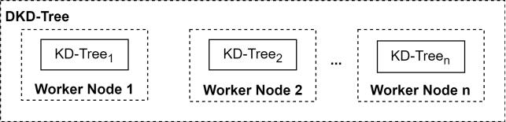
DKD-Tree (Distributed KD-Tree)
DKD-Tree:
Mở rộng của KD-Tree
Lập chỉ mục các tập vector qui mô lớn theo cách phân tán
Giải quyết bài toán tìm kiếm các vector tương đồng hiệu quả

Slide 8
Đóng góp
Cung cấp giải pháp lập chỉ mục phân tán tập vector qui mô lớn bằng DKD-Tree
Dùng DKD-Tree giải quyết hiệu quả bài toán tìm kiếm sự tương đồng
Phân tích những khó khăn khi triển khai ứng dụng phân tán trên Apache Spark
So sánh hiệu suất của DKD-Tree trên Spark và DDLF (Distributed Deep Learning Framework) Cluster

Slide 9
Các công trình liên quan

Slide 10
Các công trình liên quan
Năm 2011, Aly và cộng sự đề xuất sử dụng KD-Tree phân tán để giải quyết vấn đề truy vấn hình ảnh từ các bộ sưu tập rất lớn
Năm 2018, Wehr và cộng sự đề xuất phương pháp xây dựng KD-Tree song song cho các điểm ba chiều trên GPU
Năm 2022, Chakravorty và cộng sự xây dựng KD-Tree cho dữ liệu phân tán, dựa trên các giá trị trung vị gần đúng cho từng phân chia đệ quy của dữ liệu

Slide 11
Các công trình liên quan
Các công trình trên chưa:
Hiện thực KD-Tree phân tán trên Spark và DDLF Cluster
Phân tích những khó khăn khi triển khai ứng dụng phân tán trên Spark
So sánh hiệu suất của KD-Tree phân tán trên hai môi trường này
Nội dung nghiên cứu của bài báo:
Bổ sung vào các công trình đang có
Làm phong phú và sâu sắc thêm những nghiên cứu đã có

Slide 12
Các kiến thức nền tảng

Slide 13
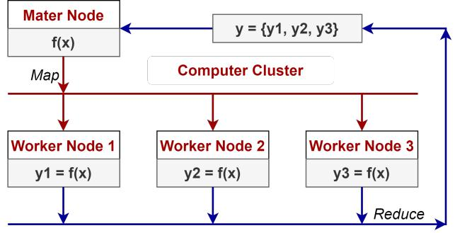
Cụm máy tính (Computer cluster)
Là nhiều máy tính được kết nối mạng và hoạt động như một thực thể duy nhất
Xử lý phân tán gồm hai giai đoạn: map và reduce
Ví dụ:
map: (master node)f(x) → (worker nodes).f(x) → y1, y2, y3.
reduce: thu gom {y1, y2, y3} về master node → tạo ra kết quả cuối cùng

Slide 14
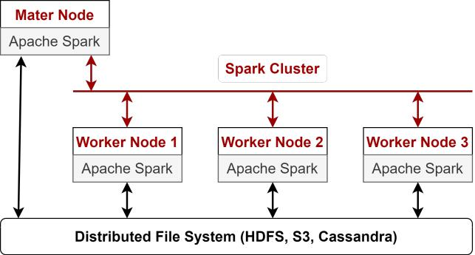
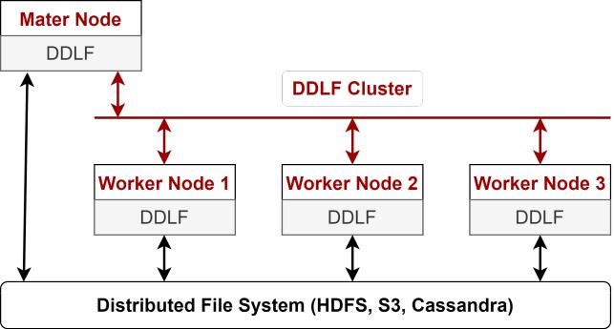
Spark & DDLF Cluster

Slide 15
Khó khăn khi triển khai ứng dụng phân tán trên Apache Spark
Phụ thuộc vào cấu trúc map/reduce:
Ràng buộc tư duy lập trình → triển khai ứng dụng phân tán kém linh hoạt và không hiệu quả
Ví dụ, hàm được truyền cho cấu trúc map/reduce chỉ nhận một tham số → không thể truyền thông tin khác khi cần
Việc chia sẻ dữ liệu giữa master node và worker nodes hạn chế:
Thông qua broadcast variables và accumulated variables
Các biến này có nội dung giống nhau trên tất cả các worker nodes và bị mất khi kết thúc một Spark session
Không thể can thiệp sâu vào worker nodes:
Không thể chủ động thêm/bớt biến hay phương thức vào worker nodes
→ Khó tổ chức dữ liệu và tổ chức xử lý ở các worker nodes
→ Khó triển khai ứng dụng phân tán một cách linh hoạt
Notes:
1) Phụ thuộc vào cấu trúc map/reduce của Apache Spark: Cấu trúc map/reduce của Apache Spark rất hiệu quả trong xử lý dữ liêu lớn nhưng không phải phù hợp cho mọi loại ứng dụng phân tán vì việc lập trình bị gò bó trong cấu trúc map/reduce, ràng buộc tư duy lập trình, dẫn đến việc triển khai ứng dụng phân tán kém linh hoạt và không hiệu quả. Ví dụ, hàm được truyền cho cấu trúc map/reduce, chỉ nhận một tham số, người lập trình không thể truyền thông tin khác cho hàm khi cần.
2) Việc chia sẻ dữ liệu hạn chế: Cơ chế chia sẻ dữ liệu giữa master node và worker nodes trên Apache Spark rất hạn chế thông qua broadcast variables và accumulated variables. Broadcast variables là biến chỉ đọc, accumulated variables là biến chỉ cộng. Hơn nữa, các biến này có nội dung giống nhau trên tất cả các worker nodes và chúng sẽ bị mất khi kết thúc một Spark session.
3) Không thể can thiệp sâu vào worker nodes: Trên Apache Spark, người dùng không thể chủ động thêm/bớt biến hay phương thức vào worker nodes. Điều này khó khăn cho việc tổ chức dữ liệu và tổ chức xử lý ở các worker nodes, dẫn đến khó triển khai ứng dụng phân tán một cách linh hoạt.

Slide 16
DDLF-Distributed Deep Learning Framework
Chuyên dùng để triển khai các ứng dụng phân tán, khắc phục các khó khăn gặp phải trên Apache Spark
Đặc điểm nổi bật:
Đơn giản
Linh hoạt
Hiệu suất cao
Dễ mở rộng/thu hẹp hệ thống
Notes:
Đơn giản: Mục đích thiết kế là giữ cho DDLF càng đơn giản càng tốt. Đơn giản khi cài đặt và sử dụng giúp dễ dàng tiếp cận và triển khai nhanh ứng dụng, dẫn đến tiết kiệm thời gian và công sức, cuối cùng đạt được mục tiêu hiệu quả về kinh tế. Để cài đặt DDLF trên cụm máy tính chỉ cần chạy script đơn giản. Để triển khai ứng dụng phân tán chỉ cần mở rộng interface IApp là có thể sử dụng lại các phương thức tiện ích sẵn có, không cần lập trình phức tạp
Linh hoạt và dễ mở rộng: DDLF cho phép master node điều khiển các worker nodes mà không có bất kỳ hạn chế nào. Người lập trình có thể tổ chức động dữ liệu và chương trình xử lý ở các worker nodes một cách dễ dàng và hợp lý. Điều này giúp giải phóng tư duy lập trình, việc lập trình không bị phụ thuộc hay bị gò bó trong bất kỳ cấu trúc lập trình nào (như map/reduce). Từ đó việc lập trình phân tán sẽ tự nhiên hơn, không gò bó trong khuôn khổ, và hiệu suất được nâng cao.
Hiệu suất cao: DDLF không thực hiện những kiểm tra ràng buộc phức tạp mà chỉ cung cấp nền tảng quản lý cụm, điều khiển việc truyền/nhận dữ liệu/code trong cụm và cung cấp những chức năng xử lý cơ bản, quan trọng nhất. Mặt khác, DDLF rất linh hoạt. Người lập trình có thể tự tổ chức dữ liệu và code xử lý cho ứng dụng sao cho tối ưu. Chính vì sự đơn giản và linh hoạt đã giúp phát triển ứng dụng phân tán hiệu suất cao.
Khả năng mở rộng/thu hẹp: DDLF cho phép mở rộng/thu hẹp hệ thống dễ dàng bằng cách thêm/bớt worker node trong cụm và chỉ thay đổi một file cấu hình. Điều này giúp dễ dàng điều chỉnh qui mô của hệ thống xử lý cho phù hợp với qui mô dữ liệu.

Slide 17
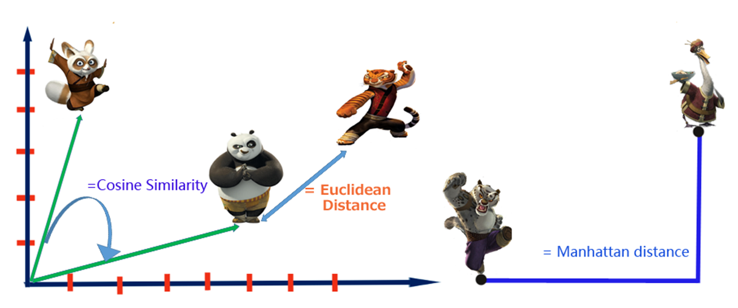

Đo sự tương đồng
Khoảng cách Euclid:
Trong R^{n}
x = (x₁, x₂, …, x_{n})
y = (y₁, y₂, …, y_{n})
$$d\left(x,y\right)={\left[\sum_{i=1}^{n}{{\left(x_{i}−y_{i}\right)}^{2}}\right]}^{\frac{1}{2}}$$
Notes:
The choice of similarity metrics depends on the specific context and the characteristics of your data. Here are some common scenarios and the similarity metrics often used in those situations:
1. **Text Data**:
- **Cosine Similarity**: Widely used for document retrieval, text classification, and clustering tasks.
- **Jaccard Similarity**: Useful for comparing sets of words or terms, such as in text mining or recommendation systems.
- **Levenshtein Distance**: Applied in spell checking, string matching, and approximate string matching.
2. **Numerical Data**:
- **Euclidean Distance**: Commonly used in clustering algorithms like k-means, hierarchical clustering, and in anomaly detection.
- **Mahalanobis Distance**: Suitable when data has multiple correlated features and you want to account for these correlations.
3. **Categorical Data**:
- **Jaccard Similarity**: Appropriate when working with categorical data, like user preferences or product categories.
- **Hamming Distance**: Useful for comparing binary or categorical data, e.g., DNA sequences or categorical feature vectors.
4. **Time Series Data**:
- **Dynamic Time Warping (DTW)**: Effective for measuring similarity between time series data with varying speeds or temporal alignments.
- **Euclidean Distance with Lag**: Can be used to measure similarity when time lags are important.
5. **Image Data**:
- **Structural Similarity Index (SSIM)**: Measures structural similarity between two images, often used in image quality assessment.
- **Histogram-Based Metrics**: Histogram intersection or chi-squared distance can be used for image retrieval and classification tasks.
6. **Probability Distributions**:
- **Kullback-Leibler Divergence (KL Divergence)**: Measures the difference between probability distributions, used in information retrieval, and topic modeling.
- **Earth Mover's Distance (Wasserstein Distance)**: Measures the minimum amount of work required to transform one distribution into another.
7. **Correlation Analysis**:
- **Pearson Correlation Coefficient**: Measures linear correlation between continuous variables.
- **Spearman Rank Correlation**: Measures monotonic (non-linear) correlation, often used when the relationship is not strictly linear.
8. **Set Data**:
- **Jaccard Similarity**: Commonly used for comparing sets, such as user-item interactions, document features, or tags.
- **Tanimoto Coefficient**: Another option for set similarity, often used in chemistry and biology for molecular comparisons.
9. **Graph Data**:
- **Graph Edit Distance**: Measures the similarity between two graphs by quantifying the minimum number of edit operations (e.g., node/edge insertion/deletion) required to transform one graph into another.
- **Graph Kernel Methods**: Utilize graph-specific similarity measures for tasks like graph classification and clustering.
10. **Hybrid Data**:
- Depending on the nature of your data, you may need to combine multiple similarity metrics or use hybrid approaches to measure similarity effectively.
The choice of metric should align with the specific problem you are trying to solve and the nature of your data. It's often beneficial to experiment with different metrics to determine which one best captures the underlying patterns or relationships in your data for your particular application. Additionally, consider the computational complexity of the metric, as some measures may be more efficient than others for large datasets.

Slide 18
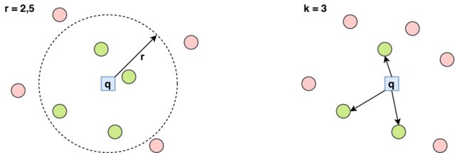
Range & kNN Queries and KD-Tree
range(q, r)
kNN(q, k)
KD-Tree
KD-Tree là một cây nhị phân phân hoạch không gian k chiều, giúp thực hiện nhanh kNN & Range Queries
Độ phức tạp của thuật toán truy vấn trong trường hợp trung bình là O(log n)

Slide 19
Phương pháp luận

Slide 20
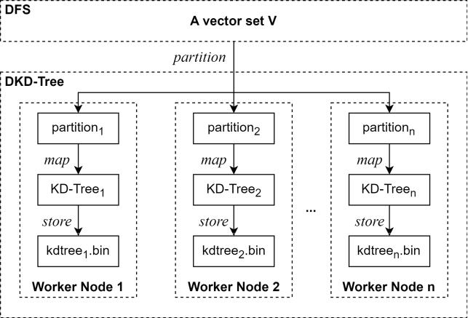
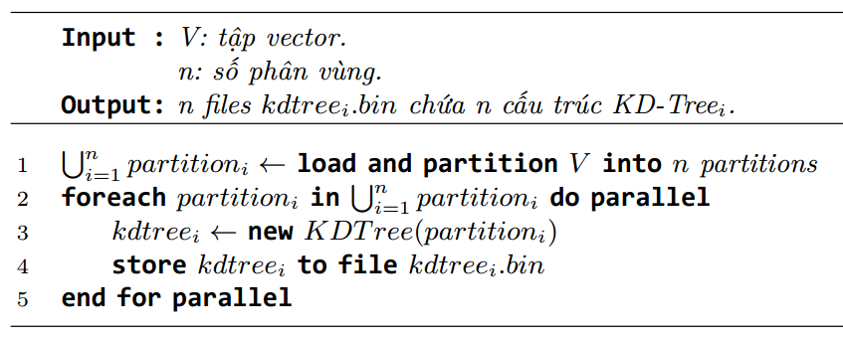
Xây dựng cấu trúc DKD-Tree
Thuật toán 1. Xây dựng cấu trúc DKD-Tree

Slide 21
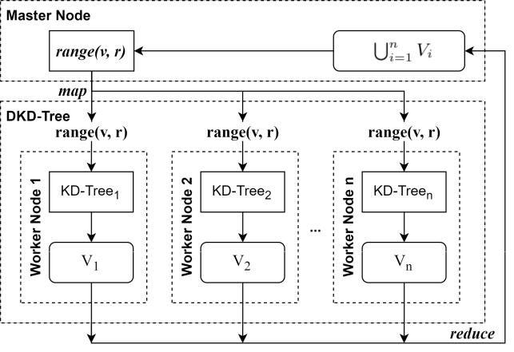
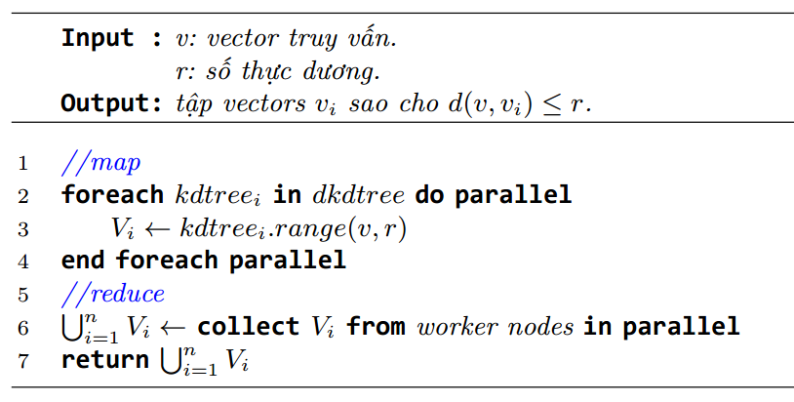
Range Query: range(v, r)
Thuật toán 2. Range Query: range(v, r)

Slide 22
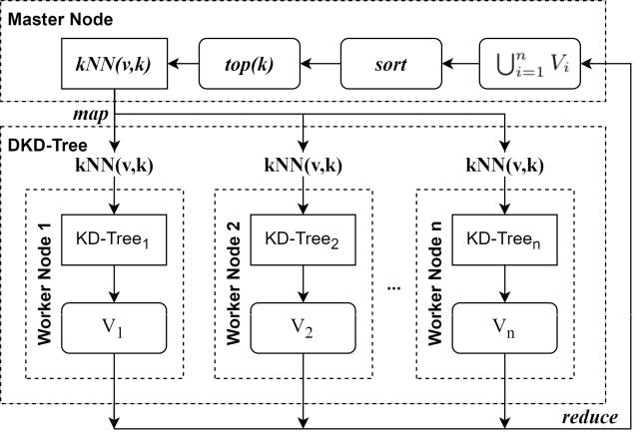
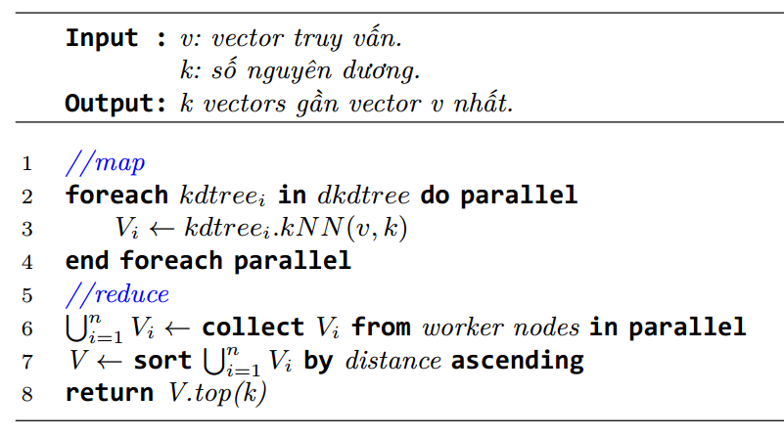
kNN Query: kNN(v, k)
Thuật toán 3. kNN Query: kNN(v, k)

Slide 23
Thực nghiệm

Slide 24

Dữ liệu thực nghiệm
Yago 4:
Tải ở https://yago-knowledge.org/data/yago4/en
Là một đồ thị tri thức lớn
Biểu diễn tri thức về thế giới thực
Được sử dụng nhiều trong AI và NLP
Dataset:
Ba triệu vectors
Kích thước 41.1 GB
Được lưu trên HDFS
Yago4
3m triples
3m 768D vectors
Sentence Transformer

Slide 25
Hệ thống thực nghiệm
Cụm 4 máy tính
Môi trường thực nghiệm: Spark & DDLF Cluster

Slide 26
Cấu hình & software
# | Property | Master Node | Worker node
1 | Processor | Intel(R) Core™ i7-9750HF | Intel(R) Core™ i7-9750HF
 |  | CPU @ 2.60GHz | CPU @ 2.60GHz
2 | Cores | 6 | 6
3 | Thread(s) per core | 2 | 2
4 | RAM | 16.0 GB | 16.0 GB
# | Phần Mềm | Cụm Spark | Cụm DDLF
1 | Python 3.8.5 | √ | √
2 | Apache Spark 3.0.0 | √ | √
3 | DDLF 2.0 |  | √
4 | Hadoop 3.2.4 | √ | √

Slide 27
Kết quả thực nghiệm
Vectors (100 nghìn) | Spark Cluster (giây) |  | DDLF Cluster (giây) |  | Tỷ Lệ
 | RQ1 | kNNQ1 | RQ2 | kNNQ2 | RQ1/RQ2 | kNNQ1/kNNQ2
3 | 8.04 | 5.29 | 0.10 | 0.07 | 80.40 | 75.57
6 | 14.60 | 10.58 | 0.12 | 0.10 | 121.67 | 105.80
9 | 14.80 | 15.68 | 0.15 | 0.16 | 98.67 | 98.00
12 | 20.89 | 20.97 | 0.20 | 0.19 | 104.45 | 110.37
15 | 24.06 | 27.62 | 0.23 | 0.26 | 104.61 | 106.23
18 | 29.72 | 32.91 | 0.30 | 0.29 | 99.07 | 113.48
21 | 33.75 | 39.56 | 0.32 | 0.35 | 105.47 | 113.03
24 | 41.34 | 44.65 | 0.36 | 0.40 | 114.83 | 111.63
27 | 43.59 | 51.30 | 0.41 | 0.42 | 106.32 | 122.14
30 | 48.97 | 57.95 | 0.45 | 0.47 | 108.82 | 123.30
Các truy vấn trên cụm Spark rất chậm so với cụm DDLF
Notes:
Trong cả mười trường hợp, thời gian thực hiện các loại truy vấn trên cụm DDLF rất ấn tượng, chưa đến 0.5 giây.
Trong khi đó, thời gian thực hiện các loại truy vấn trên cụm Spark chậm đến mức không chấp nhận được.

Slide 28
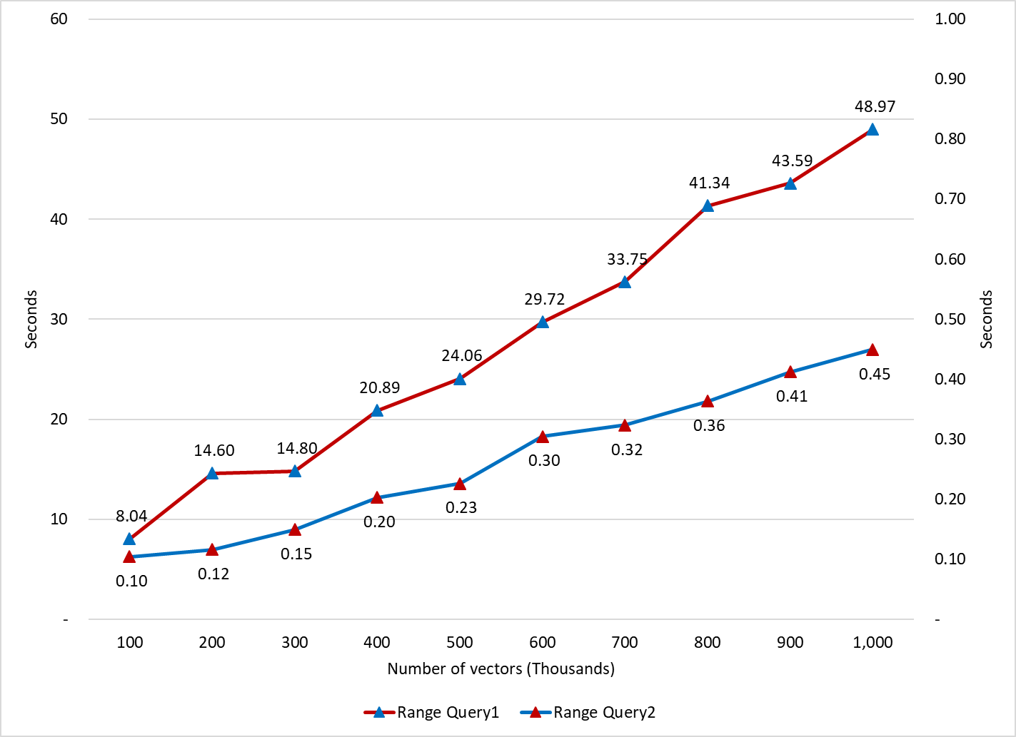
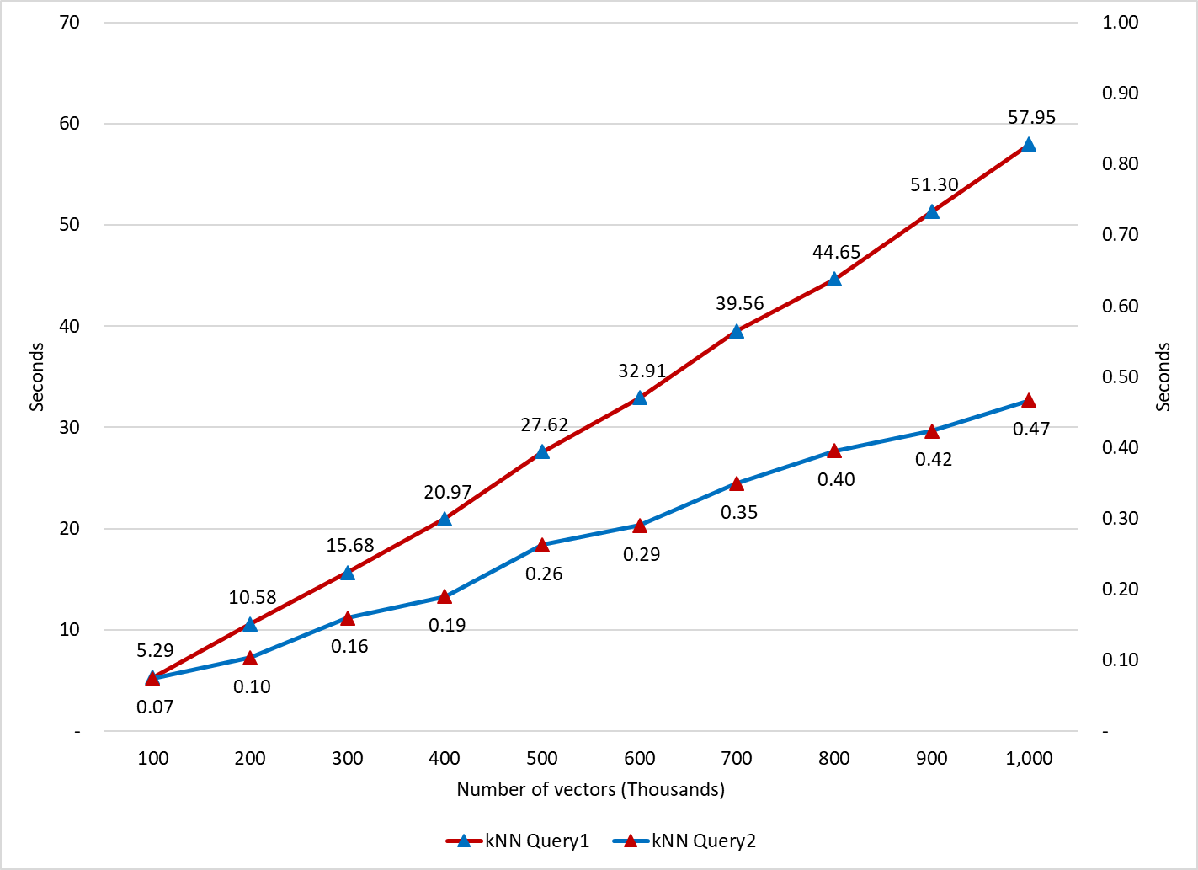
Kết quả thực nghiệm
Tập vector càng lớn thì hiệu suất trên DDLF Cluster càng lớn

Slide 29
Kết luận

Slide 30
Kết luận
Bài báo trình bày:
Các giải thuật: xây dựng DKD-Tree, thực hiện Range và kNN Query
Dùng DKD-Tree giải quyết hiệu quả bài toán tìm kiếm sự tương đồng
Phân tích một số khó khăn khi triển khai ứng dụng phân tán trên Spark
So sánh hiệu quả khi hiện thực DKD-Tree trên Spark & DDLF Cluster
Định hướng nghiên cứu:
Cải tiến cấu trúc DKD-Tree
Giảm chi phí liên lạc giữa master node và các worker nodes để cải thiện hiệu suất hơn nữa

Slide 31
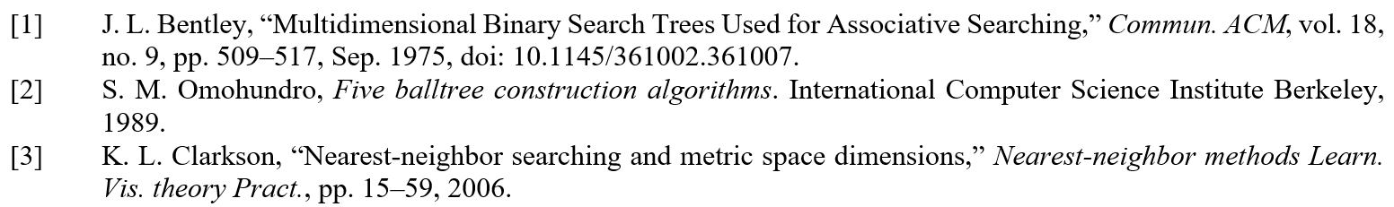
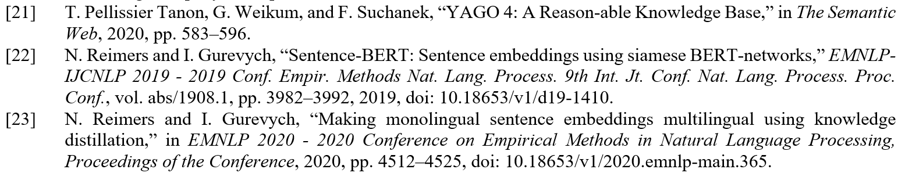
Tài liệu tham khảo
….

Slide 32


